Slide 1



2025
BUSINESS PLAN
创业计划书
A business plan that describes our plans
第一组

Slide 2
CONTENTS
01
团队介绍
04
市场分析
目
MEET THE TEAM
MARKET ANALYSIS
02
项目介绍
05
财务融资
录
PROJECT
INTRODUCTION
FINANCIAL FINANCING
03
产品介绍
06
企业规划
PRODUCT
INTRODUCTION
BUSINESS PLANNING

Slide 3
01
PART
ONE
团队介绍
MEET THE TEAM

Slide 4








01
核心成员
BUSINESS PLAN
K
KK
李智琪
余新宇
孙光宇
张馨茹
于清栋
梁靖坤
李浩远
白雅荣
总经理：
负责整体战略规划和对外合作谈判，统筹企业发展方向和重大决策。
教学总监负责：
课程体系设计和教学质量管控，培训授课老师，确保教学效果
市场推广经理：
负责社区合作、银行渠道拓展和品牌宣传，开展免费体验课获客。
客户服务专员 ：负责学员咨询接待、报名流程和售后服务，维护线上答疑群。
授课老师A：
专门负责微信、支付等基础课程教学，擅长与中老年人沟通。
授课老师B：
负责设备操作、短视频制作等进阶课程，具备较强技术能力。
财务行政：
负责财务管理、设备采购代购业务和日常行政事务处理。
技术支持专员： 负责课程内容更新、教学设备维护和线上平台技术保障

Slide 5
01
团队优势
BUSINESS PLAN
志愿服务
作为2023级入学的在校本科生，自入学以来，团队成员积极参加志愿服务，参与学校组织的"青春助老"志愿服务活动，深入社区为老年人提供智能手机使用指导，参与"敬老月"活动，为养老院老人讲解基础的网络安全知识和防诈骗常识
团队优势
媒体运营
团队成员有运营官媒经验，擅长撰写推文并运行网络媒体
课程基础
团队成员学习过《程序设计基础》（2023年暑假）、《数据结构》（2024年秋）、《人工智能导论》（2023年秋）《深度学习基础》（2025年春）《中国美术欣赏》（2024年秋）《C++程序设计》（2023年秋）《Python数据分析》（2024年春）

Slide 6

01
高层管理
TOP MANAGENMENT
总经理
全面统筹企业战略规划、资源调配及重大决策，分管技术部与宣传部。
副总经理
协助总经理管理日常运营，分管人事部、行政部、市场部、财务部。
能力值
创造力
管理能力
协调力
营销力

Slide 7

01
部门管理
DEPARTMENT MANEGEMENT
技术部经理：负责技术研发与课程开发，管理6名研发人员。
人事部经理：统筹人力资源规划、招聘、培训及薪酬福利。
宣传部经理：制定品牌推广策略，执行市场活动与广告宣传。
行政部经理：管理办公场地、设备及行政事务，协调内部资源。
市场部经理：开拓市场渠道，制定营销计划，维护客户关系。
财务部经理：负责财务核算、税务管理及资金运作，监控企业财务状况。

Slide 8
01
基层员工
GRASSROOTS EMPLOYEES
研发人员
基层服务人员
执行技术研发任务，协助开发数字化课程及工具。
提供教学辅助、客户服务及后勤支持等基础工作。

Slide 9
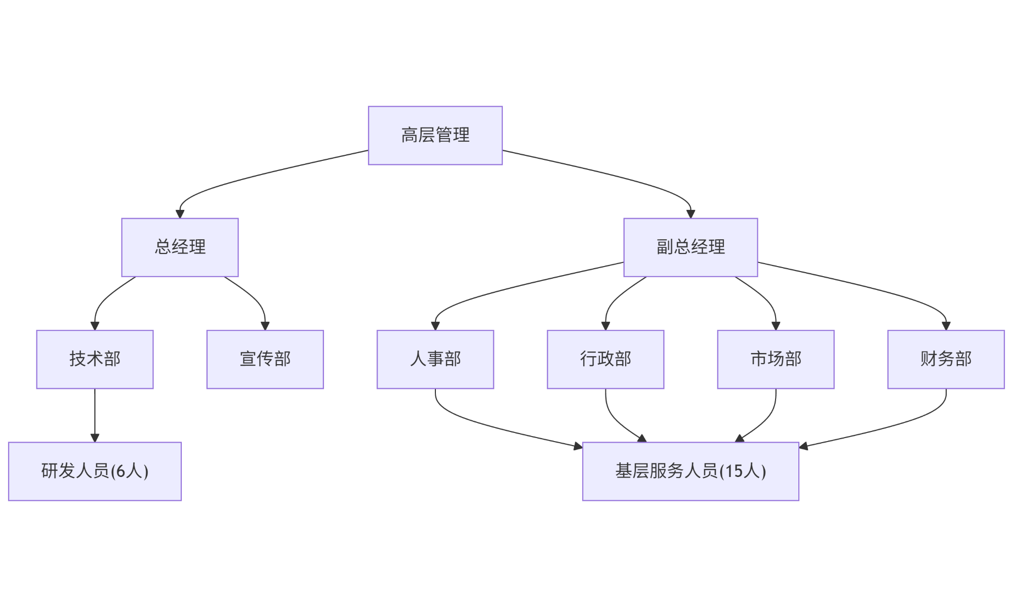




01
企业组织结构图
ORGANIZATIONAL CHART

Slide 10
02
PART
TWO
项目介绍
PROJECT INTRODUCTION

Slide 11


02
项目简介
BUSINESS PLAN
银龄学堂
在快速发展的数字化时代，智能手机、电脑等智能设备已经成为生活的标配。然而，对于庞大的中老年群体来说，这些先进的技术却像是一道道难以跨越的鸿沟。
但挑战背后往往蕴藏着机遇。随着老龄化社会加速，数字化普及成为刚性需求，国家也在 “十四五” 规划中明确鼓励老年教育，政策倡导 “智慧助老”，为我们的项目提供了广阔的发展空间。
这就是银龄数字学堂诞生的初衷。我们致力于为中老年人提供系统化的计算机及智能设备使用培训。课程内容丰富实用，从微信聊天、视频通话、手机支付这些基础操作，到网络安全防诈知识，再到热门的短视频制作，全方位覆盖中老年人的数字化生活场景。

Slide 12
03
PART
THREE
产品介绍
PRODUCT INTRODUCTION

Slide 13

老年人数字化培训
产品介绍
聚焦老年人数字生活需求，开设智能手机深度应用涵盖微信视频通话、健康码申领等实用操作 ；线上医疗全流程教学，指导预约挂号、线上问诊沟通，助力便捷就医；智能家居场景化教学，涵盖智能门锁开锁、智能家电远程操控等，由专业讲师一对一入户，手把手教长辈使用设备，解决操作难题，让老年人轻松融入数字生活。
PRODUCT INTRODUCTION
中年人职场赋能
聚焦中年职场人职业发展痛点，打造多维提升体系。不仅有办公软件进阶课程，深入讲解函数应用、可视化设计、文档协同编辑等实用技巧，助力高效办公；跨境电商实操课从选品调研、海外平台运营到跨境物流、财税合规，全流程拆解。人工智能工具应用模块，教授 生成商业插画、AI辅助文案撰写与方案脑暴、AI 数据分析工具挖掘业务洞察等，帮中年职场人突破技能边界，重塑职业竞争力 。

Slide 14

产品介绍
PRODUCT INTRODUCTION
青少年数字化教育课程
面向青少年打造编程启蒙阶梯课，以趣味游戏化编程入门，学习逻辑指令、创意互动程序设计；进阶 Python 编程，实践数据分析、简易软件制作 。人工智能实战营，通过图像识别、智能机器人搭建等项目，让孩子亲手训练 AI 模型、调试智能硬件，激发数字创造力，培养未来科技人才所需的编程思维与创新实践能力。
教学模式多元化体系
构建全维度教学服务矩阵，线上线下深度融合：线上提供直播授课、双师答疑；线下开展小班精讲、大班拓展，搭配丰富教学形式—— 案例实战、动画演示（拆解复杂知识）、作业打卡（强化知识吸收）、一对一指导（定制学习方案）、小组互动（锻炼协作能力）、趣味互动（知识竞赛、创意 PK ）、实践操作（设备实操、项目落地），适配不同年龄段、不同学习需求人群，让学习更高效、更具活力。
打开新篇章 新未来创造辉煌

Slide 15
04
PART
FOUR
市场分析
MARKET ANALYSIS

Slide 16



04
SWOT
INTERNET MARKETING SCHEME
目标顾客（主要）：
主要集中在50岁及以上的中老年人，其中60 - 75岁年龄段为核心目标群体。这个阶段的老人大多已经退休，拥有较为充裕的闲暇时间，且有强烈的意愿去学习新技能、丰富生活，以更好地融入数字时代。
互联网 2.0
Ut wisi enim ad minim
”Ut wisi enim ad minim veniam, quis nostrud”

Slide 17

04
竞争分析
目前，市场上已经存在一些针对老年人的电脑培训和编程教育机构，这些机构具有一定的教学经验和客户基础。与现有竞争对手相比，本企业的竞争优势在于课程设计更具针对性和创新性。我们将根据老年人的学习特点和实际需求，开发出一系列既实用又有趣的电脑使用和编程课程。

Slide 18

04
市场分析
1.竞争加剧:新商业机构、公益课升级、免费线上课。
2.技术迭代过快:课程内容需高频更新维护。
3.用户价格敏感:部分老人对付费课程接受度有限。
4.服务质量风险:师资/服务差异影响品牌。
5.经济环境影响:可能削减非必要支出。
机会(Opportunities):
1.政策红利:“十四五”鼓励老年教育。
2.巨大增长市场:老龄化加速，数字需求刚性增长。
3.迫切社会需求:出行、就医、防诈等痛点突出。
4.合作拓展:社区、银行、企业、文旅等潜在渠道。
5.口碑效应强:服务好易获中老年群体传播。
威胁(Threats):

Slide 19
04
SWOT分析
1.精准巨大需求:服务2.6亿+老人，60%+有迫切需求。
2.系统实用课程:覆盖基础到进阶(微信、支付、防诈、短视频)。
3.小班灵活教学:1:5教学、免费重听、线上答疑，体验好。
4.多元盈利模式:课程收费(基础300/高级800)、设备代购(15%利)、企业培训(2k-
5k).
5.核心差异化:"1对1助教”跟踪服务。
6.政策强支持:契合"智慧助老"国策。
劣势(Weaknesses):
1.教学效果差异:老人学习进度不一， 标准化难。
2.课程更新压力:技术迭代快，需持续投入更新(预算20%)。
3.初期信任建立难:商业化机构需突破"免费公益课"认知。
4.运营管理复杂:灵活教学模式对排课、师资要求高。
优势(Strengths):

Slide 20
05
PART
FIVE
财务融资
FINANCIAL FINANCING

Slide 21
05
财务融资
BUSINESS PLAN
收入预测
根据市场规模、竞争情况和定价策略，预测未来几年的收入增长趋势。
成本控制
通过优化技术开发流程、提高运营效率和控制市场推广成本，降低项目成本。
融资计划
财务与融资计划
根据项目发展阶段和资金需求，制定相应的融资计划，包括天使基金、银行贷款以政府补贴等。
财务规划
建立健全的财务管理体系，包括预算管理、现金流管理和风险管理等，确保项目的可持续发展。

Slide 22
06
PART
SIX
企业规划
BUSINESS PLANNING

Slide 23

06
市场容量及本企业市场占有率
方案重点事项
市场容量
随着全球人口老龄化的加剧，老年群体规模不断扩大。同时，数字化进程加速，老年人对电脑和编程知识的需求日益增长，市场容量呈现出持续扩张的趋势。
市场占有率
在企业成立初期，市场占有率相对较小，预计在当地市场的占有率为5%左右。但随着企业不断发展，预计在运营2年后，在当地市场占有率达到30%。

Slide 24


06
市场容量的变化趋势
短期趋势
企业加大市场推广力度，通过线上线下相结合的宣传方式，提高品牌知名度，吸引更多老年学员报名。
中期趋势
企业教学体系的不断完善，课程内容的不断丰富，以及教学质量的持续提升，将吸引更多不同层次和需求的老年学员。
长期趋势
老年教育市场的不断成熟，行业竞争日益激烈，市场容量的增长速度可能会逐渐趋于平稳。

Slide 25

06
地址选择
地址选择
杭州市西湖区蒋村商务中心
🚇 流量垄断：地铁 5 号线 + 龙湖天街，日均 300 + 潜在客户
🏡 高端客群：辐射高净值社区（家庭月收入中位数 ¥4.5 万 +）
💰 政策红利：年补贴 ¥22 万 + 适老化改造报销 30%
🏫 高校协同：距浙大 3km，师资成本降 40%

Slide 26
06
促销类型与成本明细
社区地推（¥5 / 订单）9万元
校园宣讲（实习生执行） 12万元
01
在高净值社区周边设点推广中老年刚需服务，日均触达 300 + 潜在客户，
并在高校以学分 / 补贴激励学生参与宣讲，宣传课程适老化特性
多社区微信群渗透 20 万元
02
促销类型
针对中老年教育的强地域性特点，聚焦蒋村周边 36 个高净值社区（如河滨之城、西溪华府）
的业主微信群，进行精准广告投放。
03
挂靠 “智慧助老” 专项 4 万元
依托西湖区 “教育示范点” 政策红利，将项目挂靠政府 “智慧助老” 专项，
获取官方背书的同时降低推广成本。
04
政府补贴名额 0 万元
利用市级 “老年教育补贴” 政策，将 ¥300 / 人的学费抵扣直接让利给学员，替代传统打折促销，实现 “零成本” 推广。
05
总成本 45万元
该方案通过 “精准地推 + 社群渗透 + 政策借力” 的组合策略，不仅降低了获客成本，
还通过政府背书和社区运营建立了用户信任，形成 “流量 - 转化 - 复购” 的闭环。
Notes:
26

Slide 27
2025
THANK YOU
演示完毕 谢谢观看
A business plan that describes our plans
第一组

